Slide 1
Квазары
Работу выполнил ученик 10 класса
МБОУ «Весьегонская СОШ»
Петросян Артём.
Руководитель Ратникова Г.В.

Slide 2
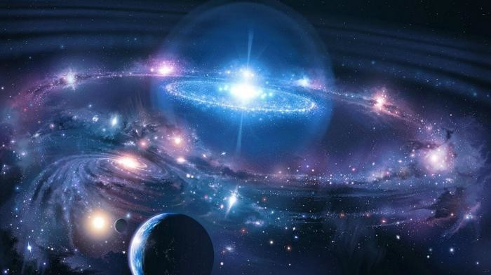
На расстоянии 2 млрд световых лет от нашего дома находится самый мощный и смертоносный объект во всей нашей Вселенной. Квазар - это ослепительный луч энергии, протяженность которого составляет несколько миллиардов километров. Ученые не могут до конца изучить этот объект.

Slide 3
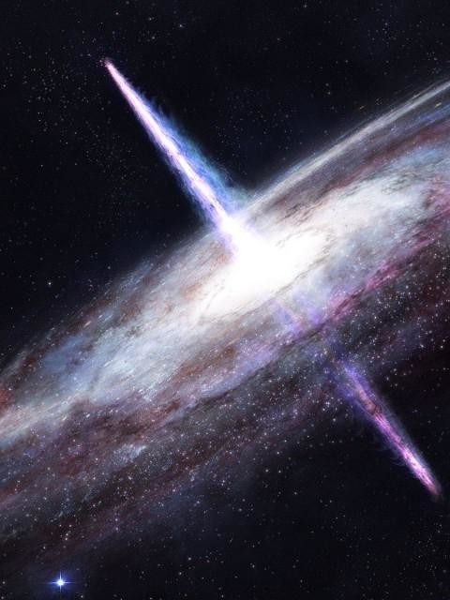
Что такое квазар?
Сегодня астрономы всего мира пытаются изучить квазары, их происхождение и принцип действия. Многочисленные исследования доказывают, что квазар – это огромный, бесконечно движущийся котел смертоносного газа. Мощнейший источник энергии объекта находится внутри, в самом сердце квазара. Это огромная черная дыра. Квазар весит столько же, сколько весят миллиарды солнц. Квазар поглощает все, что попадается на его пути. Черная дыра разбивает целые звезды и галактики, засасывая их внутрь себя до тех пор, пока они полностью не сотрутся и не растворятся в ней. На сегодняшний день квазар – это самое худшее, что только может быть во Вселенной.

Slide 4
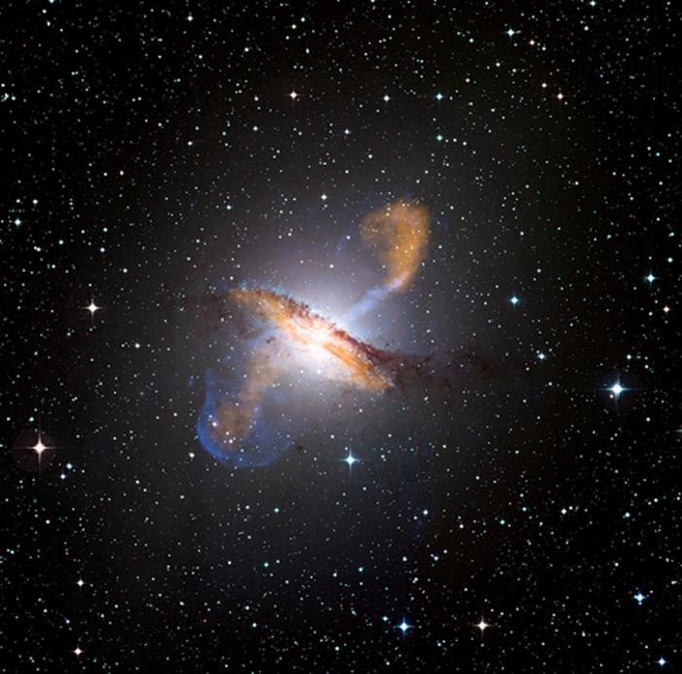
Излучение и величина квазаров.
Следы предшествующих галактик были обнаружены вокруг квазаров. Их распознавали как объекты с красным смещением, которые имеют электромагнитное излучение вместе с радиоволнами и невидимым светом, и имеющие очень маленькие угловые размеры. Эти факторы до открытия квазаров не давали возможности отличить их звезд – точечных источников. Наоборот, протяженные источники скорее соответствуют форме галактик. Для сравнения: коэффициент средней величины самого яркого квазара составляет 12,6, а самой яркой звезды – 1,45.

Slide 5
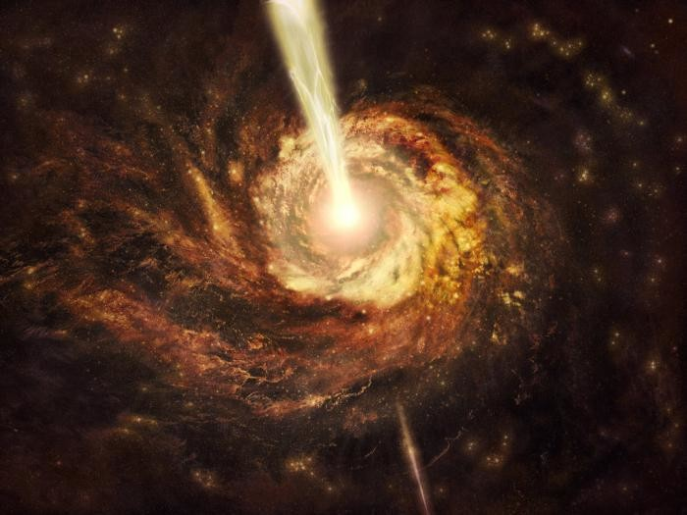
Где находятся загадочные небесные объекты.
Черные дыры, пульсары и квазары находятся достаточно далеко от нас. Они являются самыми отдаленными небесными телами во Вселенной. Квазары имеют самое большое инфракрасное излучение. По спектральному анализу астрономы имеют возможность определять скорость движения различных объектов, расстояние между ними и до них от Земли. Если излучение квазара краснеет, значит, он движется по направлению от Земли. Чем больше покраснение - тем дальше от нас квазар и его скорость возрастает. Все виды квазаров движутся на очень высоких скоростях, которые, в свою очередь, бесконечно меняются. Доказано, что скорость движения квазаров доходит до отметки 240 тыс. км/сек., а это почти 80% скорости света!

Slide 6
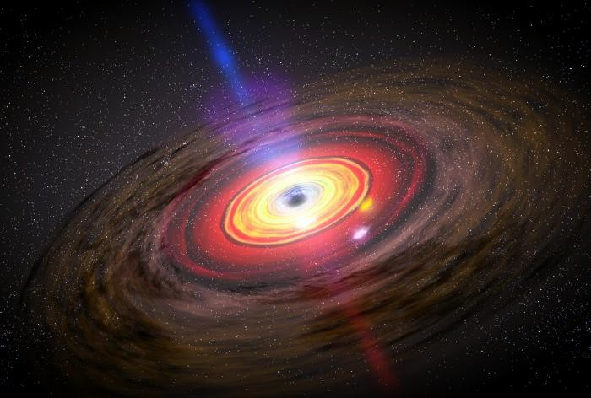
Версии ученых о квазарах.
Существует и другая схема. Квазар, по мнению некоторых ученых, - это формирующаяся молодая галактика. Эволюция галактик мало изучена, так как человечество намного моложе, чем они. Возможно, квазары – это раннее состояние образования галактик. Можно предположить, что выброс их энергии происходит из самых молодых ядер активных новых галактик. Другие астрономы и вовсе считают квазары точками пространства, в которых новая материя Вселенной берет свое начало. Их гипотеза доказывает полную противоположность черной дыре. Человечеству понадобится немало времени, чтобы изучить стигматы квазаров.

Slide 7
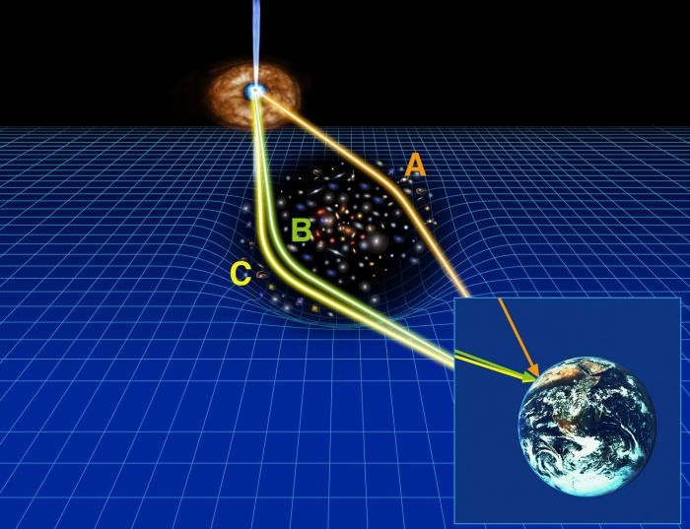
Что представляют собой квазары.
Хоть это явление изучено и недостаточно, но, по предварительным данным, квазар – это огромная черная дыра. Ее материя ускоряет свое движение, когда воронка дыры затягивает материю, что приводит к нагреванию этих частиц, их трению друг о друга и бесконечному движению общей массы материи. Скорость молекул квазара становится с каждой секундной все больше, а температура все выше. Сильнейшее трение частиц обусловливает выделение огромного количества света и других видов излучений, например таких, как рентген. Ежегодно черные дыры могут поглощать массу, равную одному нашему Солнцу. Как только затянутая в смертельную воронку масса поглотится, выделенная энергия разольется излучениями в две стороны: вдоль южного и северного полюсов квазара. Астрономы называют это необычное явление «космический самолет». Последние наблюдения астрономов показывают, что в основном эти небесные объекты находятся в центре эллиптических галактик. По одной из теорий происхождения квазаров, они представляют собой молодую галактику, в которой массивнейшая черная дыра поглощает окружающее ее вещество. Основоположники теории говорят о том, что источником излучения выступает аккреционный диск этой дыры. Он находится в центре галактики, а из этого следует, что красное спектральное смещение квазаров больше космологического ровно на величину гравитационного смещения. Это ранее предсказывал Эйнштейн в своей общей теории относительности.

Slide 8
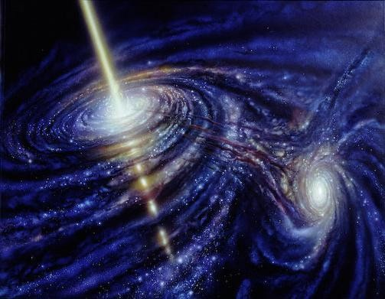
Мы не увидим современные квазары.
Так как это самые отдаленные от нас объекты, то сегодня мы наблюдаем их движения, происходившие миллиарды лет назад. Поскольку свет только успел добраться до нашей Земли. Скорее всего, самыми отдаленными, а поэтому и самыми древними являются именно квазары. Космос позволяет нам увидеть их такими, какими они только появились около 10 млрд лет назад. Можно предположить, что некоторые из них сегодня уже перестали существовать.

Slide 9
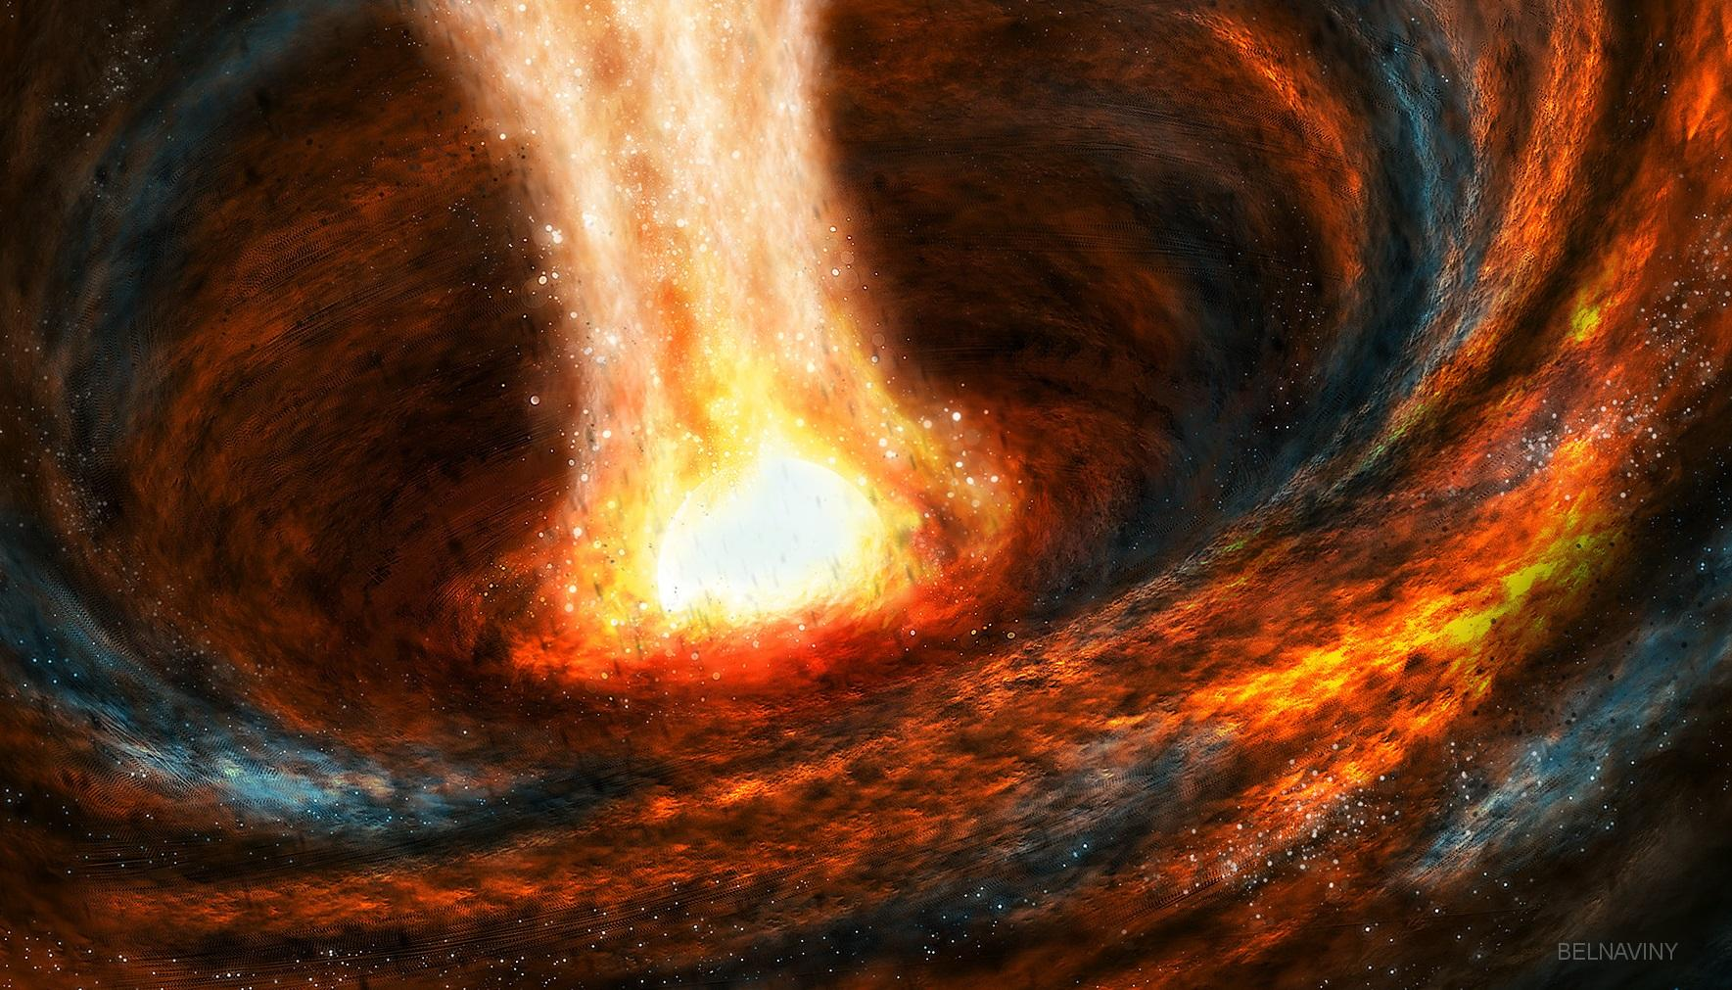
Известные квазары.
Первый из обнаруженных квазаров был открыт Мэтьюзом и Сендиджем в 1960 году. Он располагался в созвездии Девы. Скорее всего, он связан с 16-ю звездами этого созвездия. По истечении трех лет Мэтьюз заметил, что этот объект имеет огромное красное спектральное смещение. Единственным доказывающим фактором, что это не звезда, стало его выделение большого количества энергии на относительно небольшом участке пространства.

Slide 10
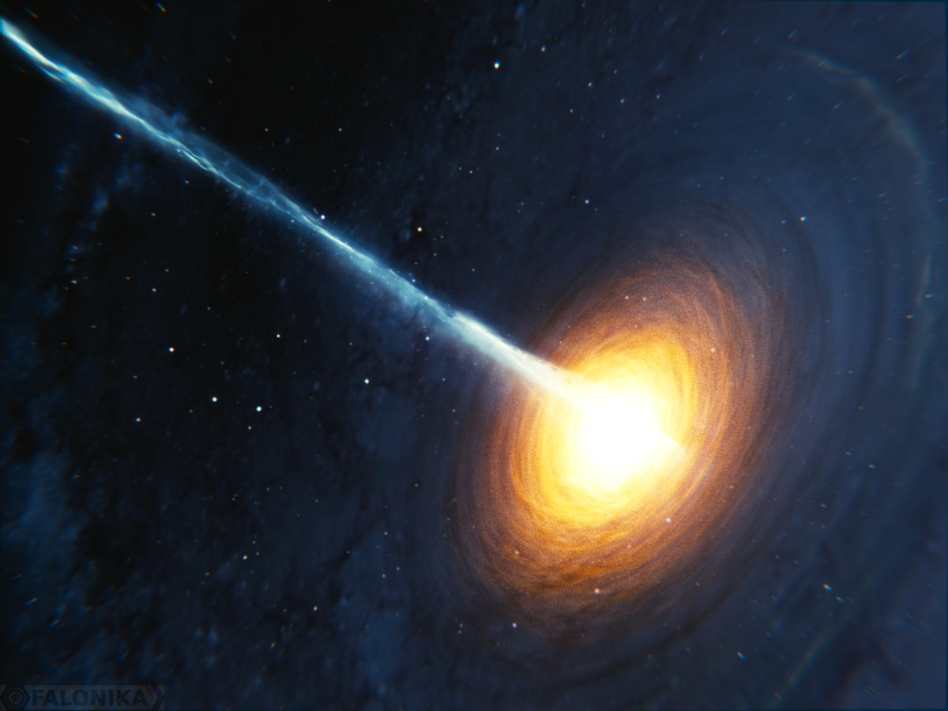
Наблюдения человечества.
История квазаров началась с изучения и измерения по специальной программе видимых угловых размеров радиоактивных источников. В 1963 году квазаров уже насчитывали около 5. В этом же году голландские астрономы доказали спектральное смещение линий к красному спектру. Они доказали, что это происходит из-за космологического смещения в результате их удаления, поэтому расстояние можно было высчитывать по закону Хаббла. Практически сразу еще два ученых Ю. Ефремов и А. Шаров открыли переменность блеска обнаруженных квазаров. Благодаря фотометрическим снимкам, они установили, что переменность имеет периодичность всего в несколько дней. Один из ближайших к нам квазаров (3С 273) имеет красное смещение и блеск, соответствующий расстоянию приблизительно в 3 млдр. световых лет. Самые отдаленные небесные объекты в сотни раз превосходят свечение обычных галактик. Их легко зарегистрировать при помощи современных радиотелескопов на расстоянии 12 млрд световых лет и более. Недавно был зарегистрирован новый квазар на расстоянии 13,5 млрд световых лет от Земли. Сложно точно подсчитать, сколько квазаров обнаружено на сегодняшний день. Это происходит как из-за постоянных открытий новых объектов, так и из-за отсутствия четкой границы между активными галактиками и квазарами. В 1987 году был опубликован список зарегистрированных квазаров в размере 3594, в 2005 их было более 195 тыс., а сегодня их число перевалило за 200 тыс. Изначально термин «квазар» обозначал некий класс объектов, которые в видимом (оптическом) диапазоне очень похожи на звезду. Но они имеют ряд отличий: сильнейшее радиоизлучение и малые угловые размеры (< 10).

Slide 11
Спасибо за внимание!

